Slide 1


Slide 2

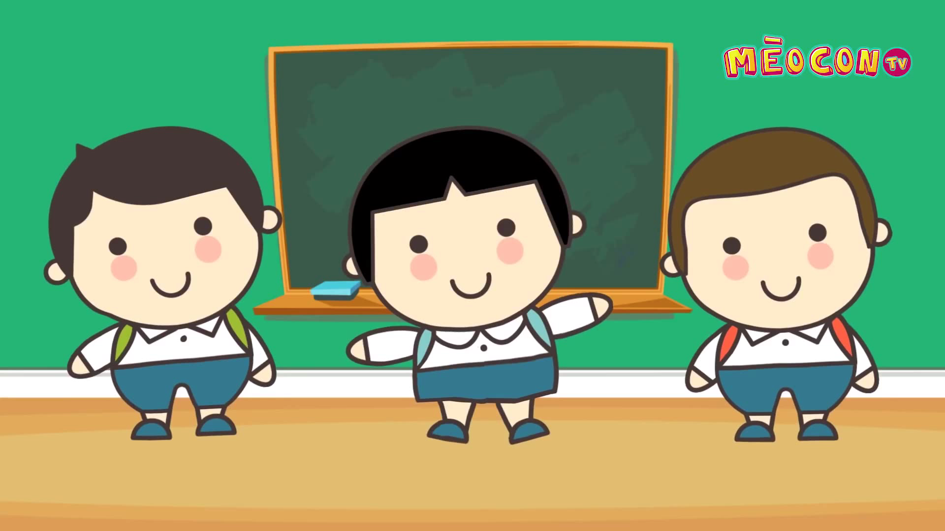

Slide 3
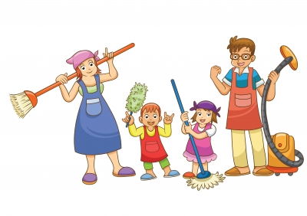
Em hãy chia sẻ những việc em đã làm được để giúp đỡ gia đình?

Slide 5


Slide 6

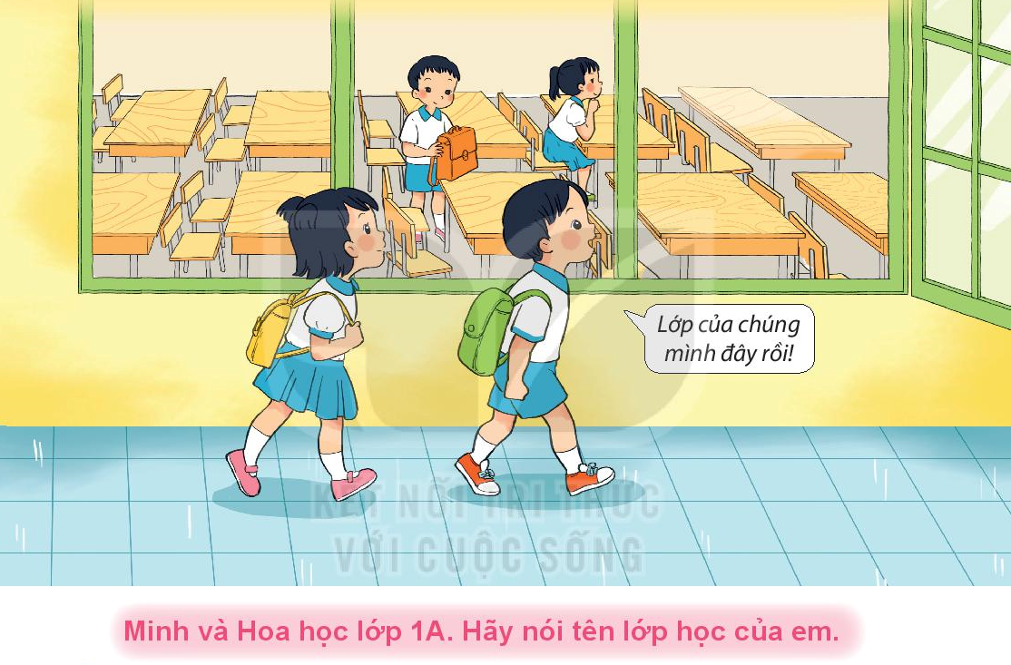
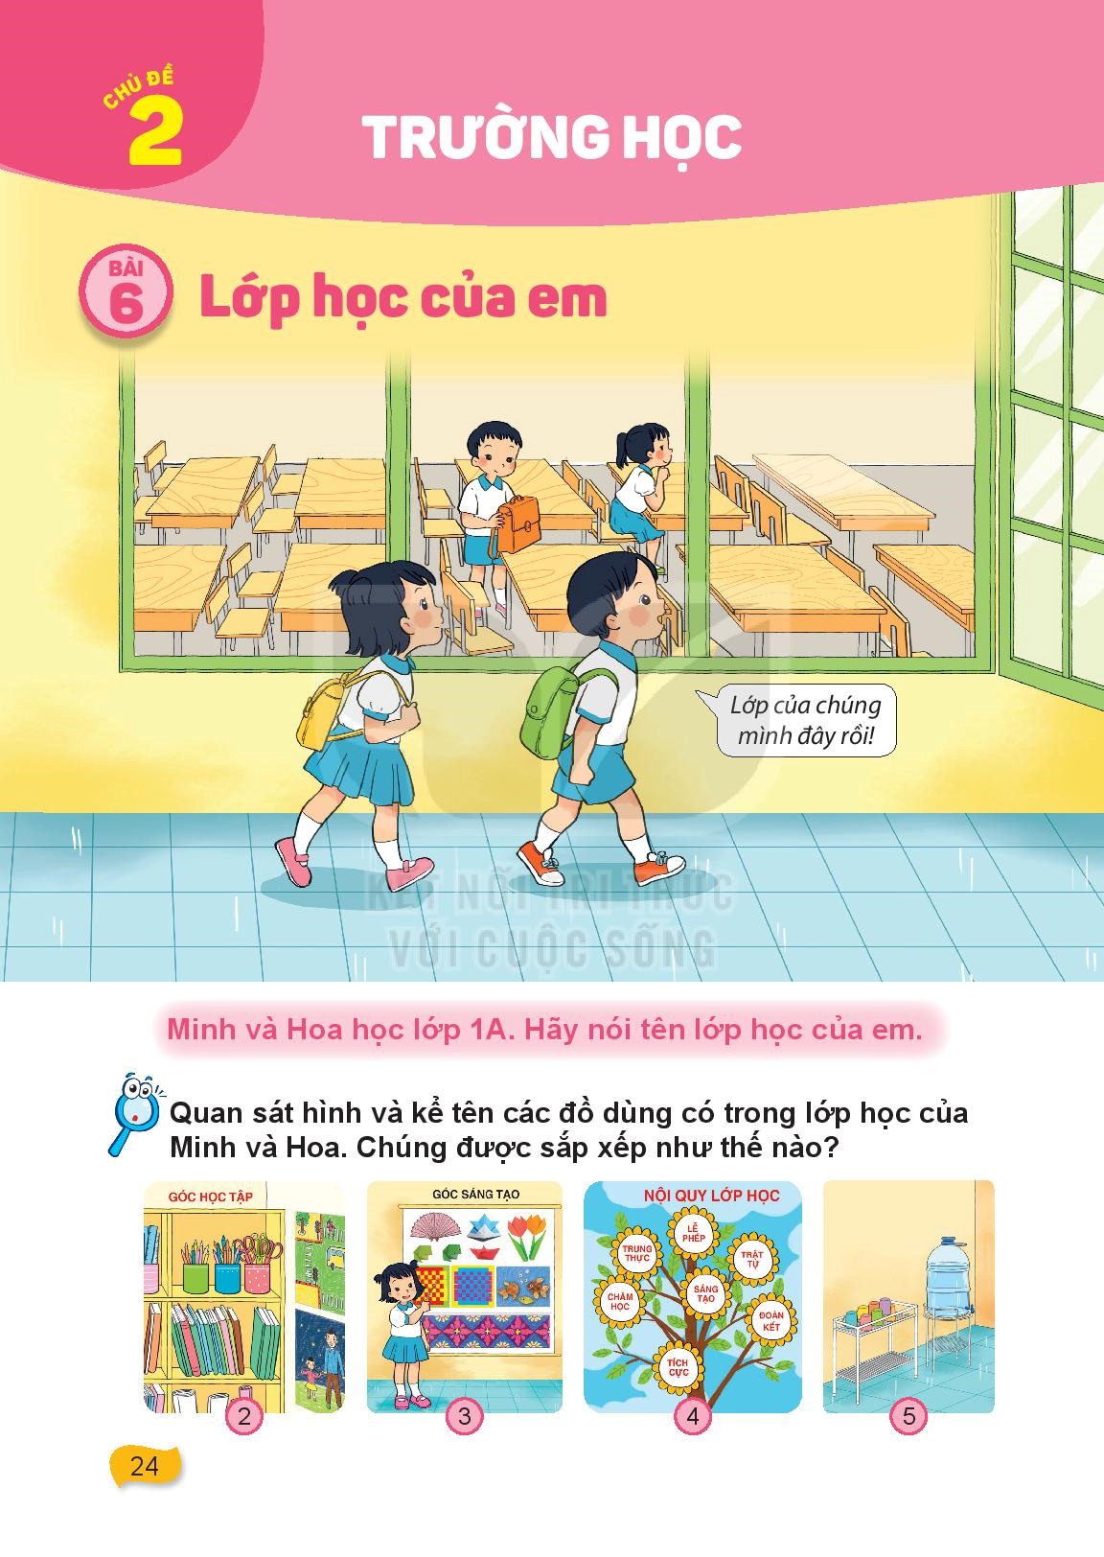
?Quan sát hình hãy nói tên lớp của em và kể tên các đồ dùng có trong lớp của Minh và Hoa.Chúng được sắp xếp như thế nào?

Slide 7
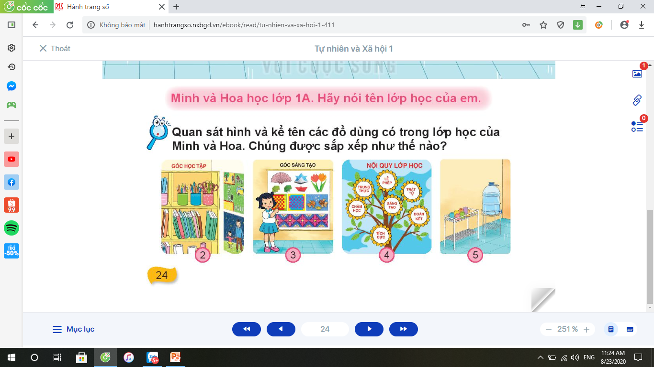
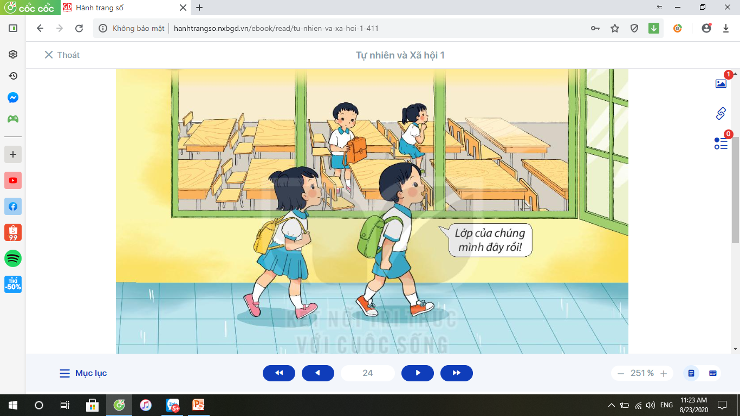
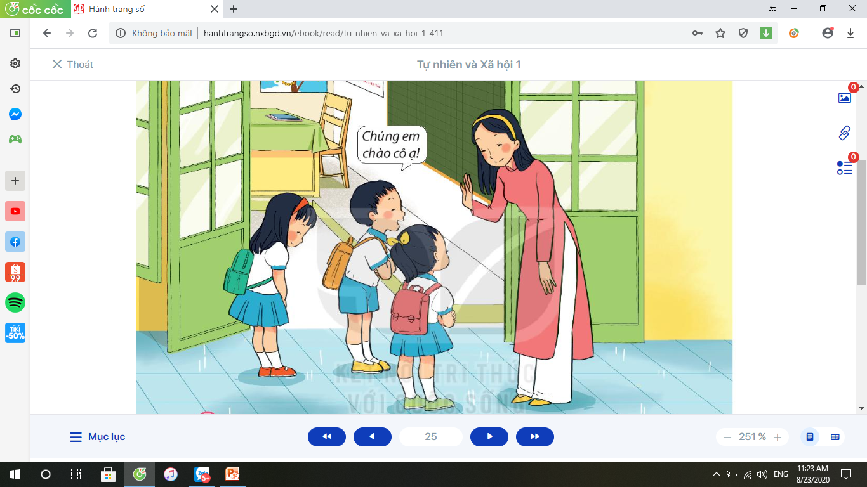

Slide 8
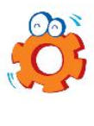
THỰC HÀNH

Slide 9
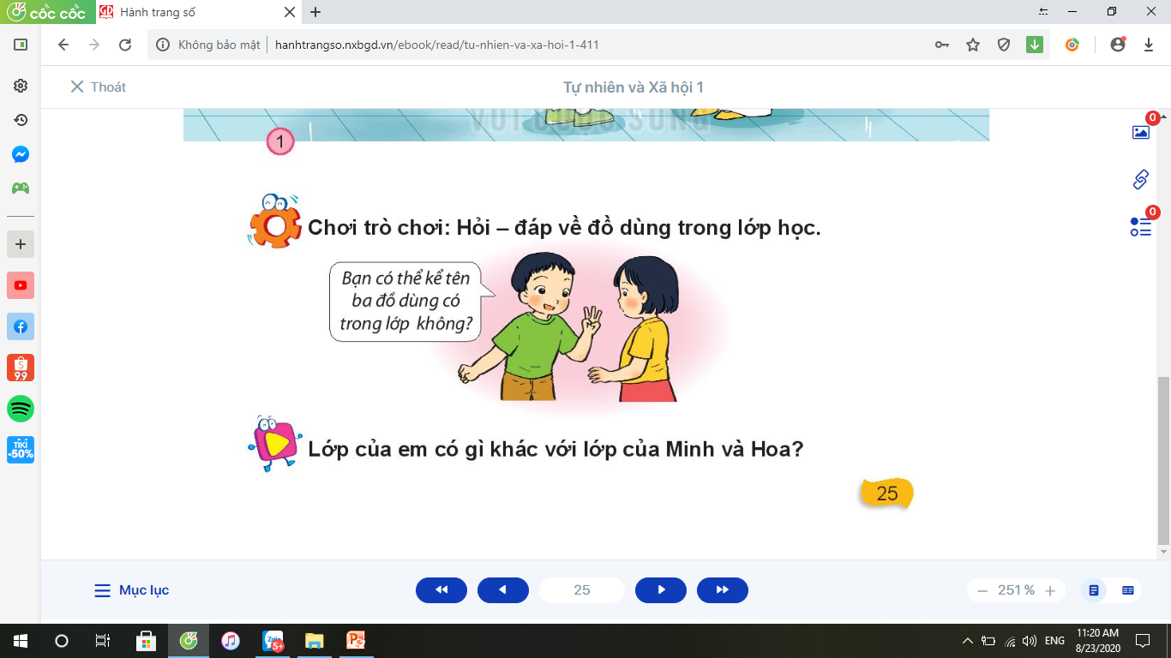
Chơi trò chơi: Hỏi – đáp về đồ dùng trong lớp học.

Slide 10


Slide 11


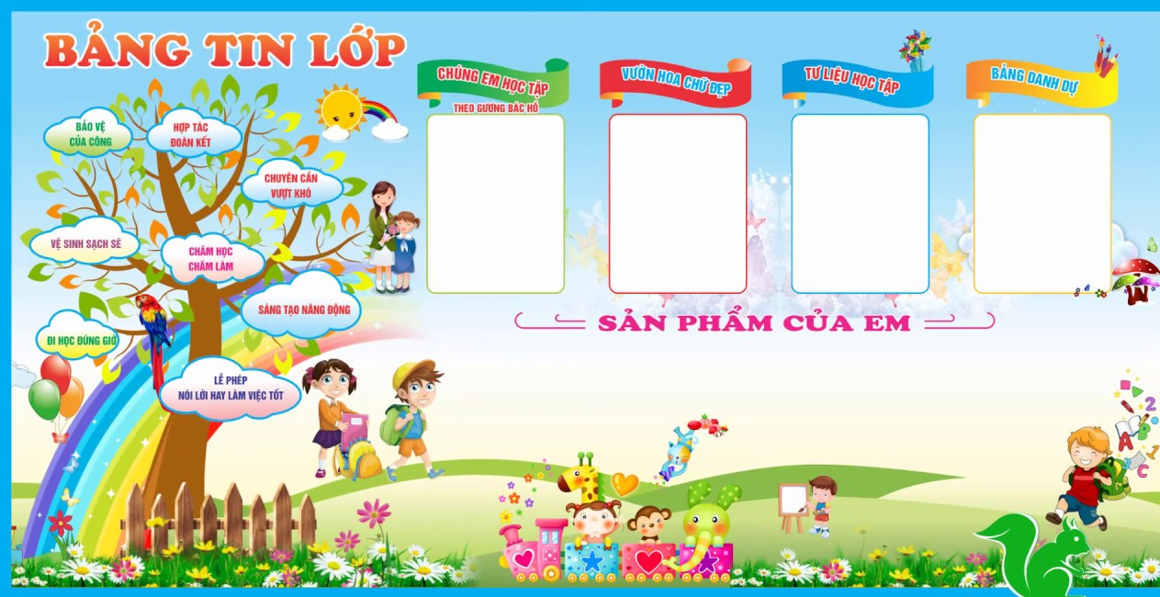
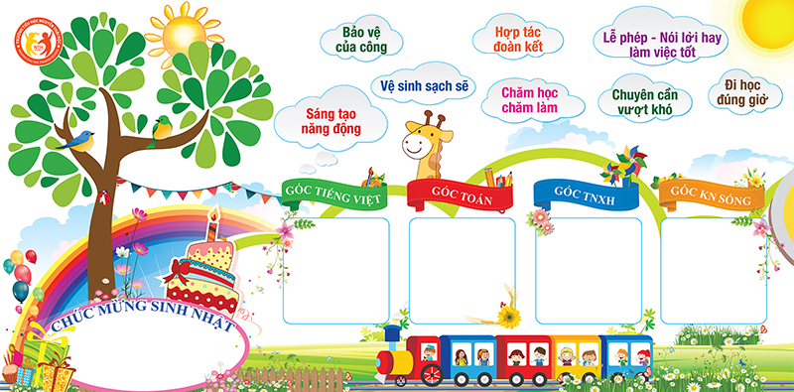
? Lớp của em có gì khác với lớp của Minh và Hoa?

Slide 12

Giê häc kÕt thóc
Chóc c¸c em ch¨m ngoan, häc tốt
Chµo c¸c em !

